Slide 1


www.primeton.com
太平洋保险
帐号权限管理平台
解决方案
普元软件
王沐寰

Slide 2
提纲
1
项目背景
2
总体架构
3
系统功能
4
实施效果
5
系统演示

Slide 3
项目背景-现状
原有设置主帐号方式
A）REMEDY工单
工单需附上审批表，P13维护人员根据工单手工建立主账号，如果工单中描述了该用户需要的应用权限，则同时把赋予相应应用权限。如果P13系统和对方应用系统有建立了账号管理接口，则会自动把P13账号再推送到对方系统
B）先建从账号，再人工核对开通
业务系统先建从账号（应用账号），P13系统自动从业务系统获取新建或注销账号的信息，由于双方系统没有事先约定的唯一标识，P13获取到数据后，只能人工判断处理这些账号

Slide 4
项目背景-问题&缺陷
无明确的管理流程，无明确的人员管理
REMEDY无法保证账号处理准确，可控，可审计
问题叠加
主、从账号建立关系的过程多种多样
出现一个多号，孤立账号等现象
权限管理完全由应用系统自己控制，账号权限无法有效管理
无流程、无保障、不可控、不准确、复杂、管理成本增加！

Slide 5
项目背景-目标
账号集中有效管理
权限集中有效管理
申请过程集中有效管理
帐号、权限模型
目标
模型

Slide 6
提纲
1
项目背景
2
总体架构
3
系统功能
4
实施效果
5
系统演示

Slide 7
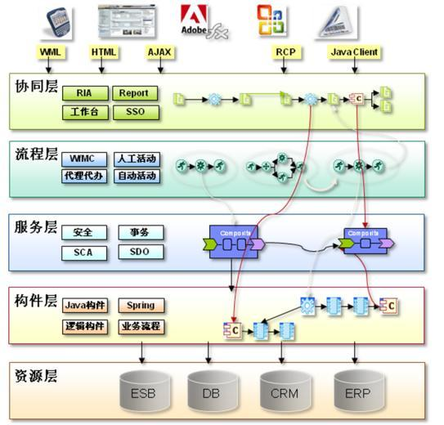
总体架构-软件平台框架-EOS Platform

Slide 8
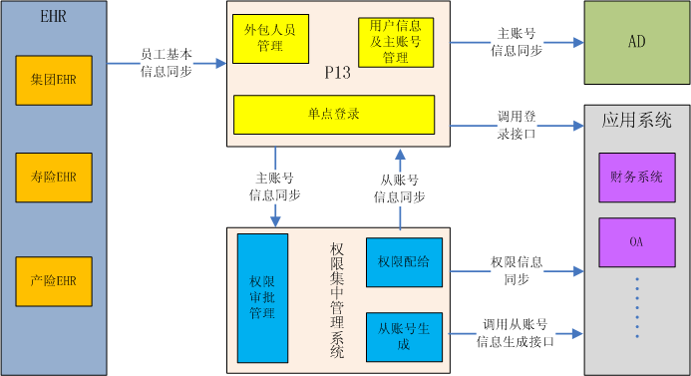
总体架构-系统架构

Slide 9
总体架构-系统架构

Slide 10
总体架构-P13与系统交互

Slide 11
总体架构-关联系统关系

Slide 12
总体架构-授权关系模型

Slide 13
总体架构-集中授权模型

Slide 14
总体架构-关键要素关系

Slide 15
总体架构-单点登录设计

Slide 16
提纲
1
项目背景
2
总体架构
3
系统功能
4
实施效果
5
系统演示

Slide 17
系统功能-开发视图

Slide 18
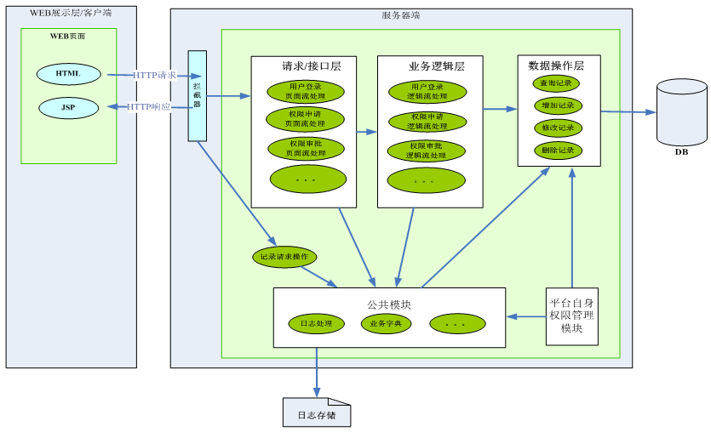
系统功能-逻辑视图

Slide 19
系统功能-进程视图

Slide 20
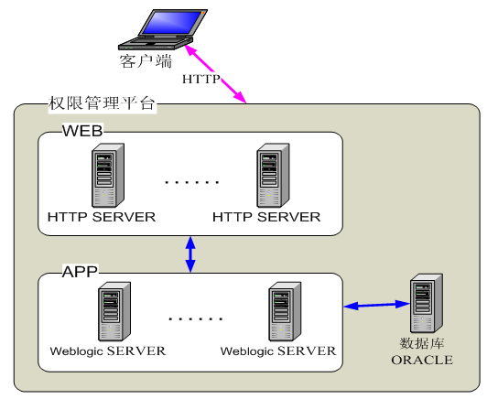
系统功能-物理视图

Slide 21
系统功能-流程申请
从帐号新增权限变更
人员入职
人员离职
人员转岗
定期清理
例外申请
流程审批、易管控

Slide 22
系统功能-流程管控
流程设置
业务流程定制与管理
流程监控分析
业务流程建模/定制
流程测试与验证
流程部署
流程分析
业务表单接口
基础组件管理
环节管理
流程管理
元数据管理
流程业务规则引擎
BPS
Studio
Business Process Server Kernel
流程监控
Workflow Engine
Developer Interface
Integrate Interface
流程发布
Org-User Interface
Runtime Environment / SCA Container
流程验证

Slide 23
提纲
1
项目背景
2
总体架构
3
系统功能
4
实施效果
5
系统演示

Slide 24
实施效果-项目进度
2012/06
2012/08
详细设计阶段
2012/12
2013/09
now
总体设计阶段
实现阶段
试运行阶段
准备阶段
环境准备
平台测试总体设计
测试用例详细设计
测试用例编码
上线试运行

Slide 25
实施效果-接入系统
多系统接入，集中管理帐号权限

Slide 26
实施效果- 试点贵州、无锡、宁波分公司
多系统整合单点登录
接入系统超过200个
统一用户管理
全自动化授权系统超30个
自动化开帐号
日发流程申请>200单
自动化授权
申请单一周内办结率超60%
有效可控审批控制
用户规模超3000人
统一授权标准
职责权限划分清晰
产寿集团申请统一管理
权限下放分公司

Slide 27
提纲
1
项目背景
2
总体架构
3
系统功能
4
实施效果
5
系统演示

Slide 28
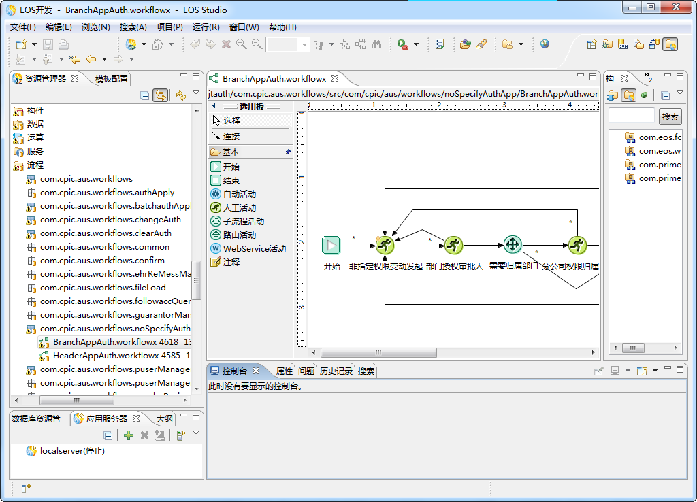
系统演示-流程开发平台

Slide 29
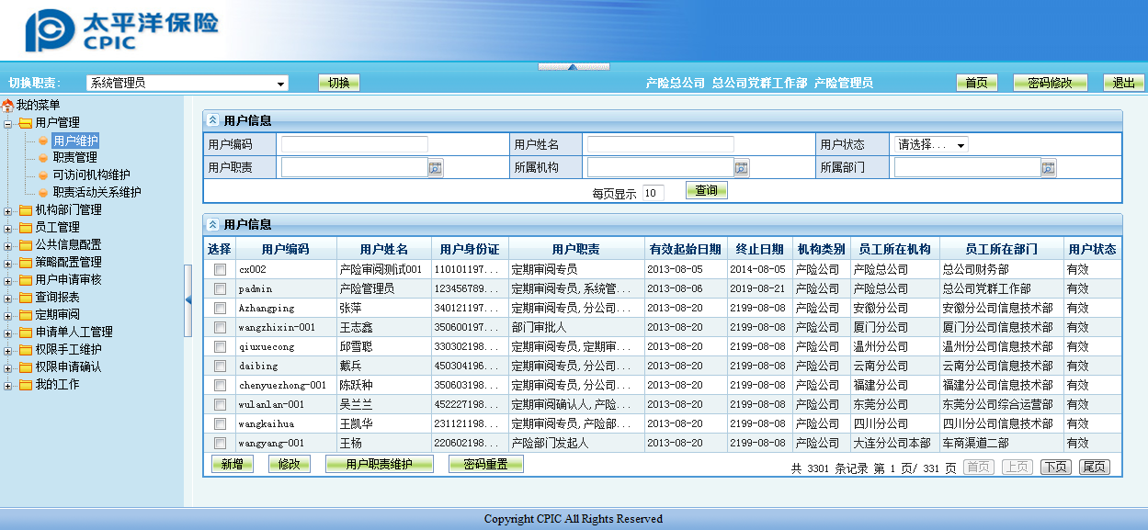
系统演示-统一用户管理

Slide 30
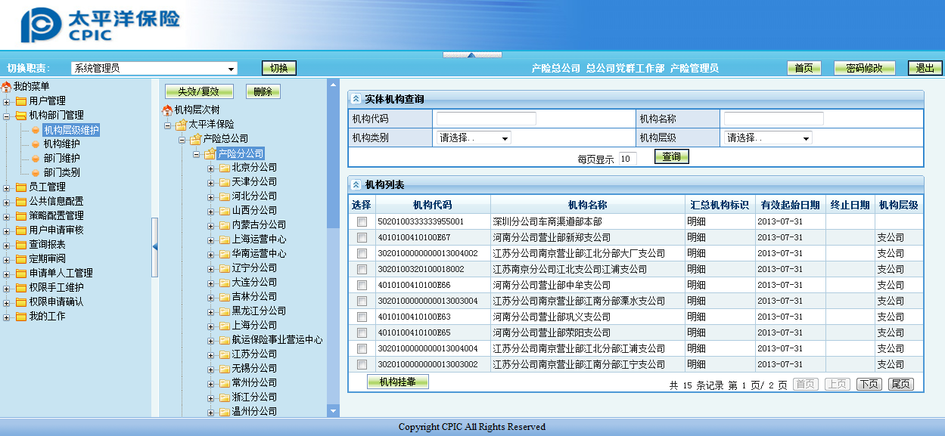
系统演示-统一机构管理

Slide 31
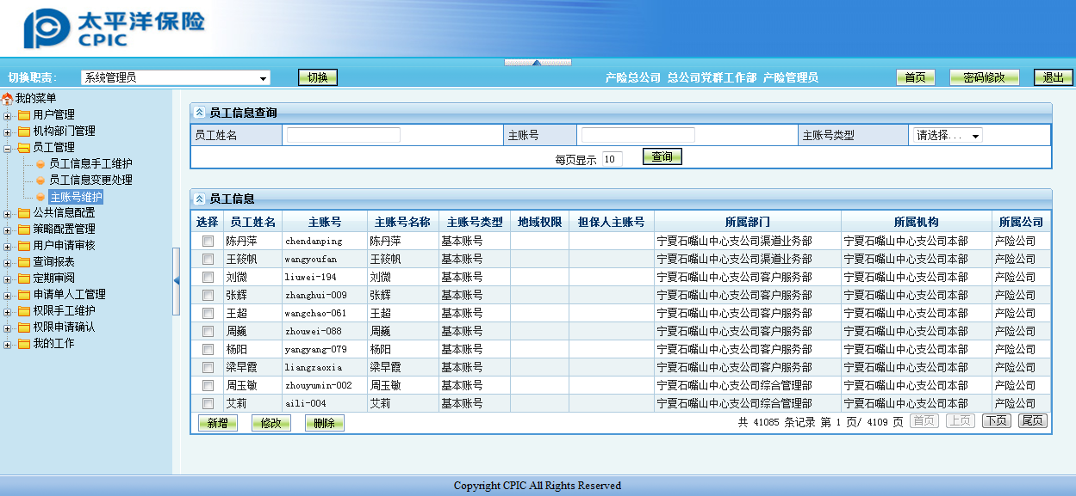
系统演示-员工信息管理

Slide 32
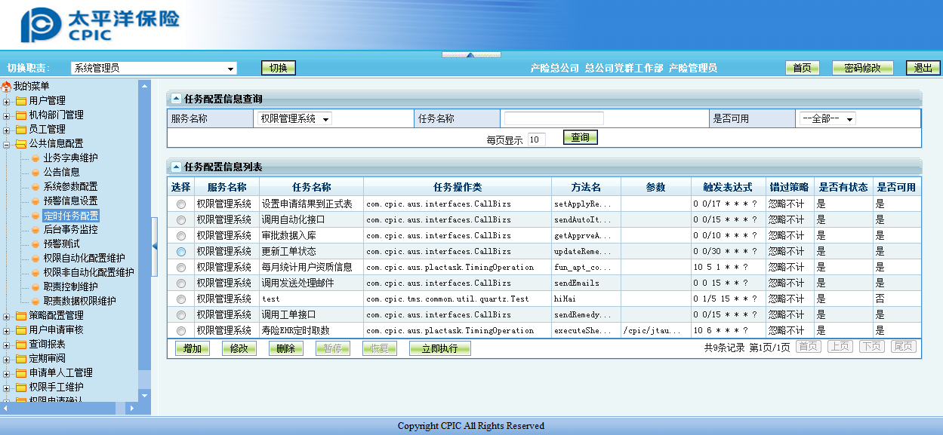
系统演示-定时调度、预警提示

Slide 33
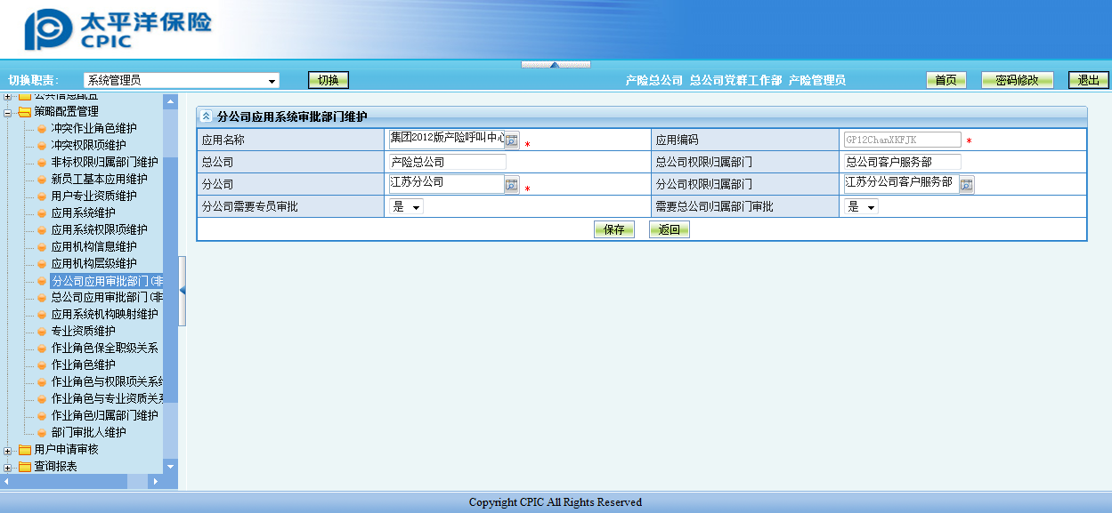
系统演示-策略配置

Slide 34
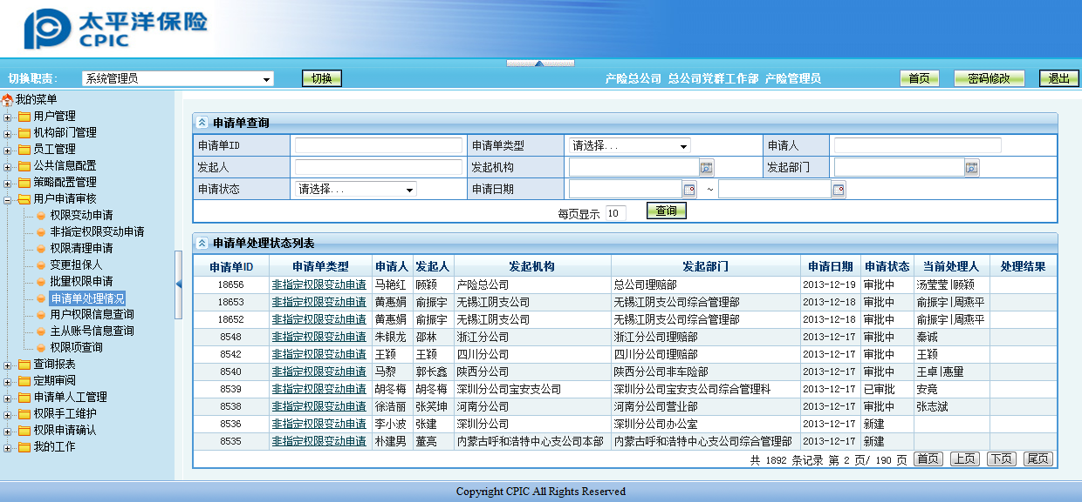
系统演示-用户申请审核

Slide 35
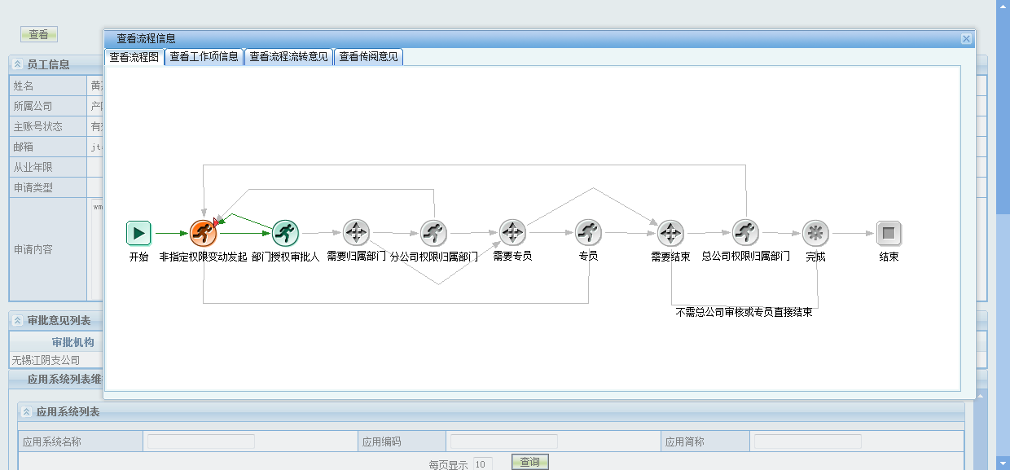
系统演示-流程信息查看

Slide 36
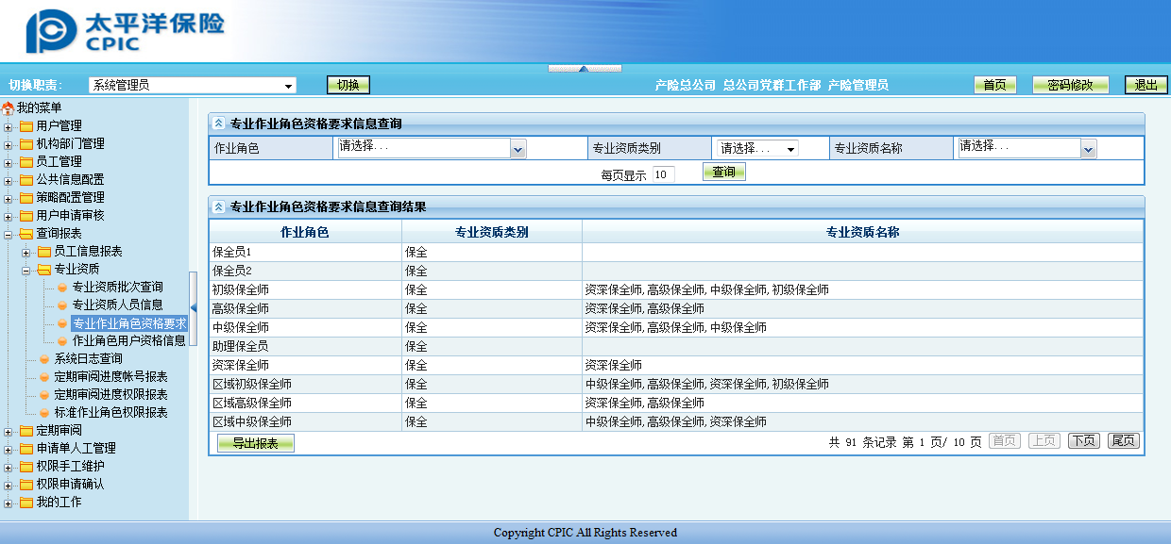
系统演示-报表统计信息

Slide 37

Thanks!
400-820-5821
公司官网：primeton.com
新浪微博：@普元软件
产品服务社区：gocom.cc
北京 | 上海 | 广州 | 深圳 | 长沙 | 西安
37
www.primeton.com

